Slide 1
OSNOVNA ŠKOLA”BOL”,SPLIT
ŽELIM STABLO

Slide 2
Učiteljice koje sudjeluju u projketu
RAZREDNA NASTAVA
Sanda Gudelj,1.C
Danijela Maurac,3.B
Verica Aljinović,4.C
Davorka Banovac,4.A
PREDMETNA NASTAVA
Simona Bijelić, prof.informatike i tehničke kulture
Marija Belan, prof.biologije i kemije
Tihana Modrić ,prof.engleskog jezika i geografije

Slide 3
CILJ PROJEKTA:
Razvijati ekološku svijest i brigu o kraju u kojem živimo
Shvatiti važnost očuvanja prirode i održivog razvoja
Upotreba IKT-a u nastavi te razvijanje svijesti o mogućnosti upotrebe IKT-a u svakodnevnom životu
Pridonijeti zdravijem i kvalitetnijem životu kroz edukaciju i istraživački način rada
Spoznati važnost očuvanja stabala i brige o njima
Povezati spoznaje iz različitih područja te ih povezati kroz korelacije u cjelinu

Slide 4
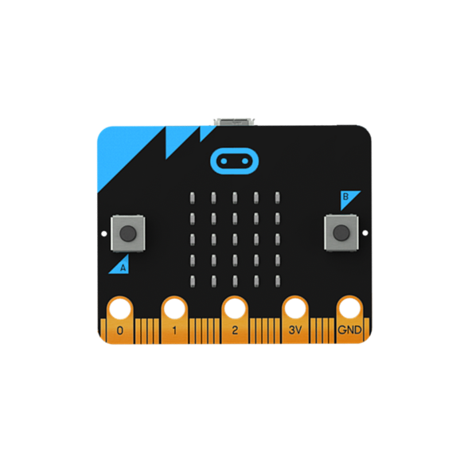
O projektu
Učenici će zajedno moći pratiti rast i razvoj biljaka te programirati micro:bit te će pomoću njega regulirati količinu vlage u zemlji na satovima prirode i biologije. Kontrolirat će pH uzoraka zemlje dobivene iz država partnera u projektu (kemija), mjeriti temperaturu zraka, mjeriti vlažnost zemlje i zraka te uspoređivati uvjete potrebne za rast biljaka. Dobivene vrijednosti prikazat će tablično. Rezultati će biti predstavljeni kao istraživački rad nastao suradnjom učenika razredne i predmetne nastave.

Slide 5
ZADAĆE:
Posaditi nekoliko lukovica ,zalijevati i pratiti njihov rast u kalendaru biljke.
Fotografirati biljku u svim fazama rasta.
Povezati znanja ,spoznaje i aktivnosti kroz literarni,likovni i istraživački rad.
Izraditi razredni plakat o projektu.
Usporediti rezultate biljke zalijevane pomoću micro:bita i biljke koju su zalijevali učenici.
Surađivati sa predmetnim profesorima te pratiti biljku koja je spojena na micro:bit.
Upoznati se s načinom rada micro:bita,parametrima praćenja kao i osnovama programiranja.
primijeniti znanje iz informatike te biologije

Slide 6
1.RAZRED
PRIRODA I DRUŠTVO
Razredna zaduženja ( praćenje biljke,upisivanje parametara…)
Život u domu-kućanski poslovi
Dani u tjednu(dani zalijevanja biljke)
Istražiti vrste biljaka
HRVATSKI JEZIK
Pjesma o cvijeću/Igrokaz
„Plesna haljina žutog maslačka”
LIKOVNA KULTURA
Tonovi boje;Cvijet

Slide 7
3.RAZRED
PRIRODA I DRUŠTVO
Podneblje zavičaja-utjecaj na rast biljke
Značenje vode za život čovjeka i život biljke
Izrada razrednog herbarija
MATEMATIKA
Izrada grafikona o rastu biljke
HRVATSKI JEZIK
Pismena vježba-zamišljeni događaj „Kako je micro:bit spasio cvijet?”
LIKOVNA KULTURA
Kontrast kromatsko-akromatsko;Stablo

Slide 8
4. RAZRED
PRIRODA I DRUŠTVO
Život biljke-dijelovi biljke
Voda-uvjet života (istraživačka nastava)
Kako bi upotreba zalijevanja pomoću IKT-a mogla pomoći u razvoju gospodarstva RH?
HRVATSKI JEZIK
Stvaranje slikopriče
MATEMATIKA
Izrada grafikona rasta biljke
LIKOVNA KULTURA
Plastična tekstura,površina;rad po zamišljanju;Neobičan cvijet

Slide 9
Predmetna nastava
Kroz razdoblje od 5 mjeseci pratiti ćemo rast i razvoj 4 istih biljaka (lukovica) - jednu će zalijevati microbit(u učionici bilologije), a ostale 4 učenici u razrednoj nastavi. Vodit će i dnevnik zapažanja koji će potkrijepiti tjednim fotografijama sviju biljaka. Sadržaj praćenja s fotografijama bit će objavljen na školskom webu. Učiteljica informatike pružit će učenicima tehničku podršku i pomoć u radu.

